Slide 1
Bienvenue à la 1ère journée
des Community Managers
des OT normands
EVREUX
Co-organisation
Mercredi
05/04
2023
&

Slide 2
Le programme
10h00 : accueil café
10h20 : mot d'accueil
10h30 à 12h15 : matinée de partage avec 3 témoignages de CM en OT
12h30 à 14h00 : pause déjeuner
14h15 à 15h45 : atelier collaboratif animé par Normandie Tourisme
16h00 : conclusion

Slide 3
Objectifs de cette journée
Apprendre à vous connaître !
Partager vos expériences !
Identifier des pistes pour développer des collaborations...
et favoriser le “travailler ensemble” !

Slide 4
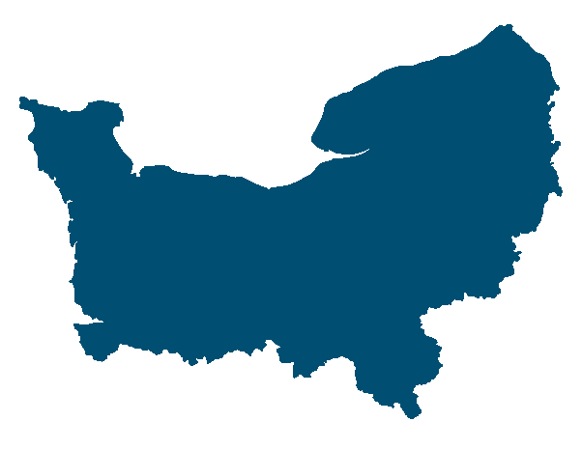
Apprendre à vous connaître !
KIKELA, D'OÙ KSÉ QU'ILS VIENNENT ? ;)
Charlène
Anthony
Marion
Gabin
Anne
Samantha
Angela
Adriana
Margot
Pierre
Mathilde
Marie
Aurore
Solène
Benjamin
Margaux
Sébastien
Alexa
Clotilde
Lucile
Alix
Clémence
Rémi
Alisson
Elise
Estelle
Mona
Pauline
Merci Linkedin pour les photos !
Nicolas
Séverine

Slide 5
Les 3 témoignages de la matinée
Adriana CAVALLI, Rouen Tourisme
L'Accueil d'un influenceur de renommée nationale, dans le cadre d'une
opération de valorisation du patrimoine culinaire et des restaurateurs.
Mathilde LELANDAIS, Coeur de Nacre Tourisme
Offices de Tourisme, se lancer sur TikTok : pourquoi et comment ?
Anne GAUDAIRE, OT du Cotentin
La gestion d'une mauvaise expérience, suite à un accueil de blogueurs de voyage sur ma destination.

Slide 6
Adriana CAVALLI
Rouen Tourisme
L'accueil d'un influenceur de renommée nationale, dans le cadre d'une opération de valorisation du patrimoine culinaire et des restaurateurs.

Slide 7
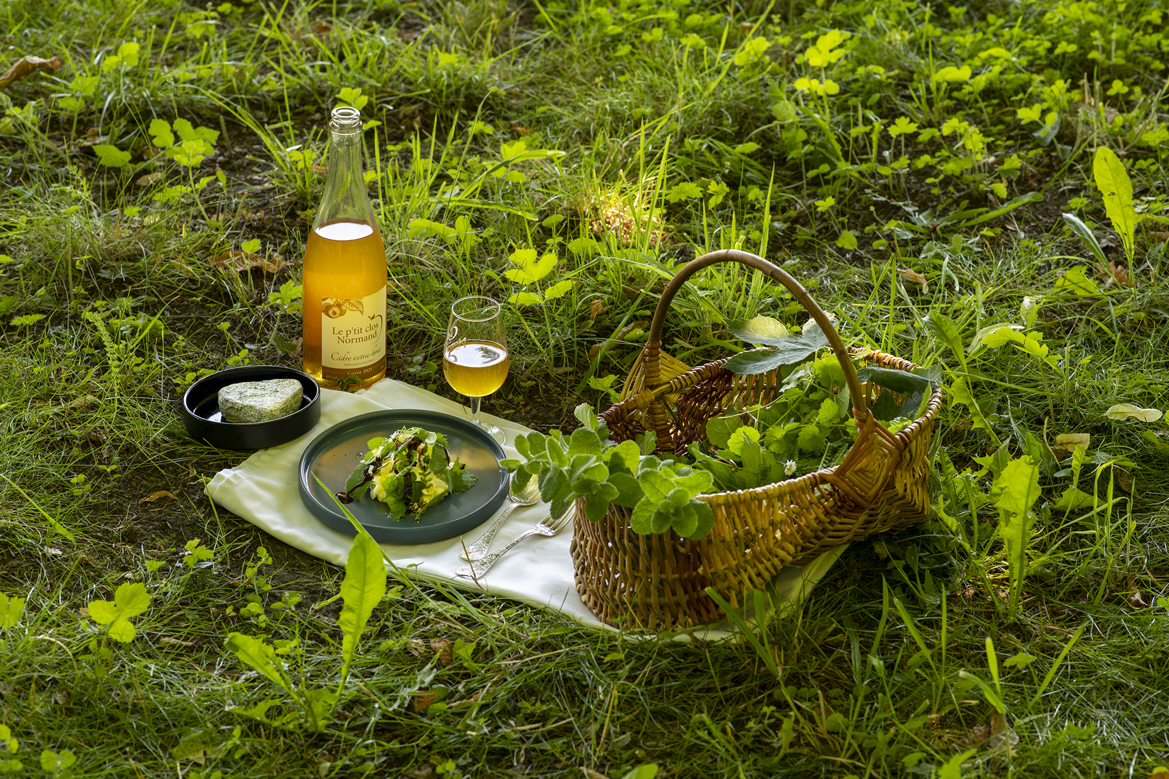
À TABLE AVEC LE CHEF DAMIEN
Rouen Tourisme

Slide 8
ROUEN TOURISME
Association de loi 1901
28 salariés
71 communes couvertes
Nos missions principales :
Accueil et information des touristes
Promotion touristique de la métropole rouennaise en France et à l’étranger
Commercialisation de produits touristiques
Nos lieux d’accueil :
L’Office de Tourisme à Rouen, situé au Musée des Beaux-Arts
Bureau d’Informations Touristiques à Jumièges, ouvert en haute-saison
3 bornes tactiles accessibles 24h/24 (Elbeuf, Jumièges et Duclair)

Slide 9
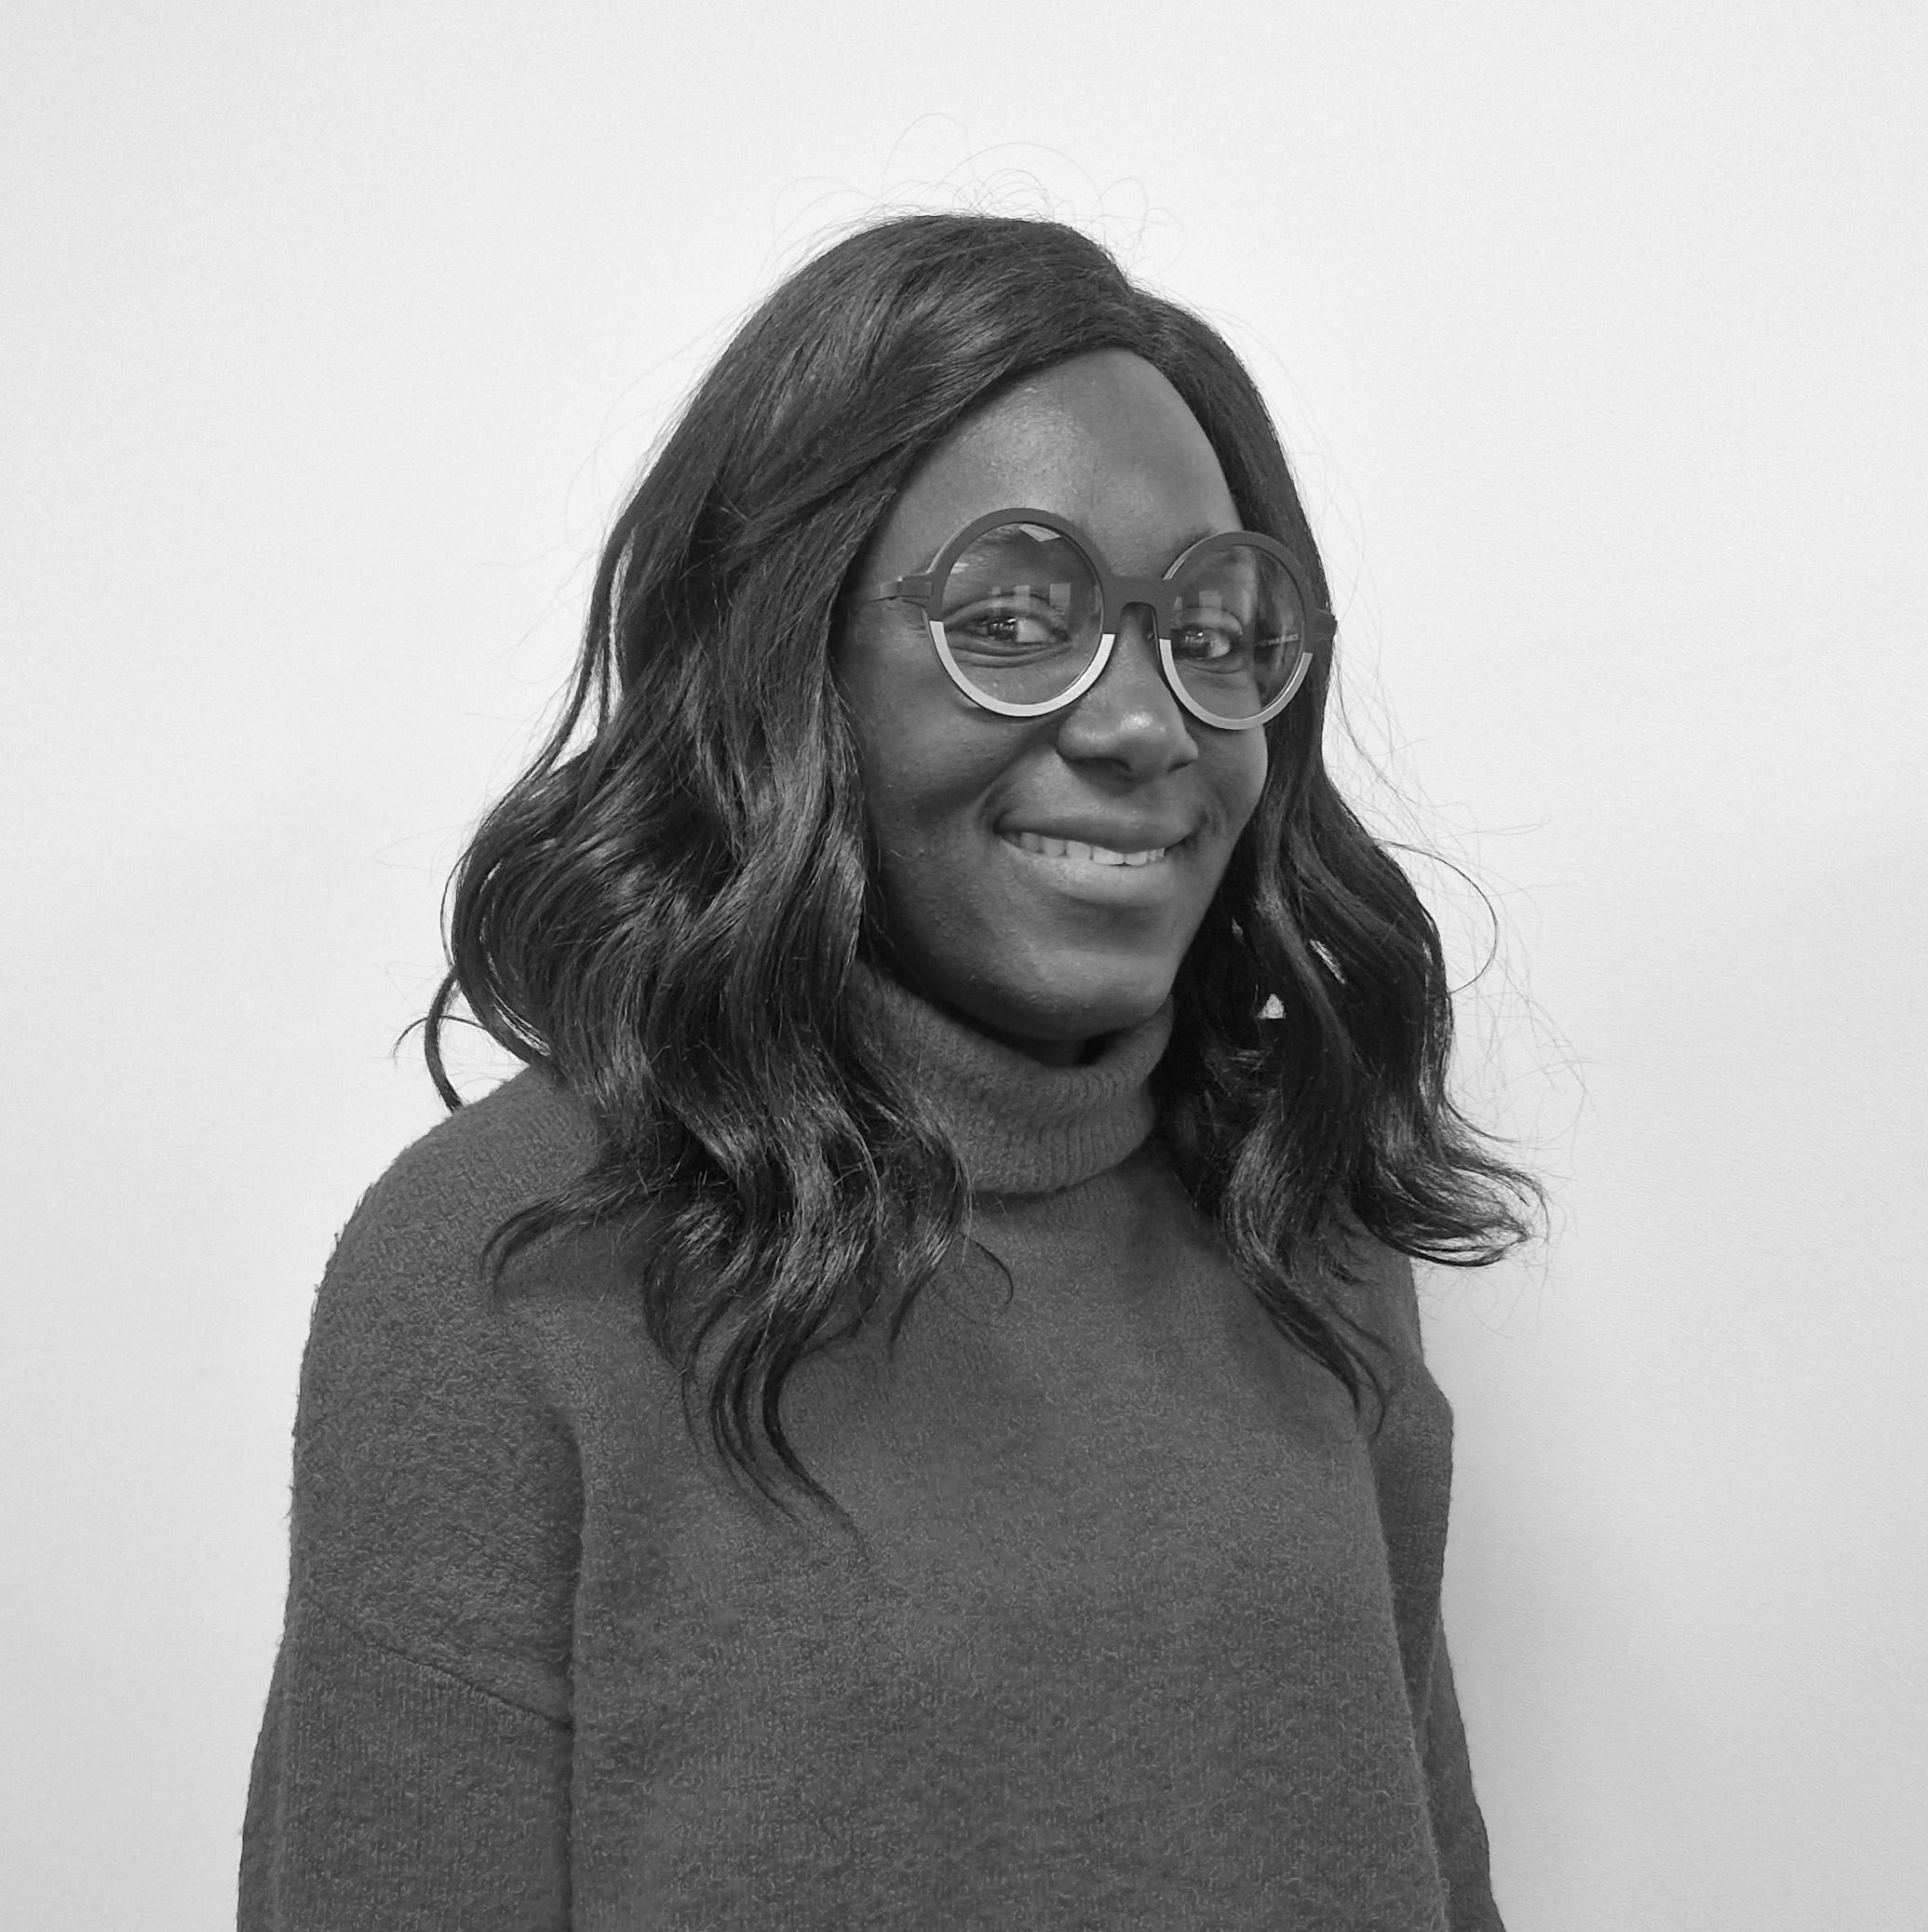
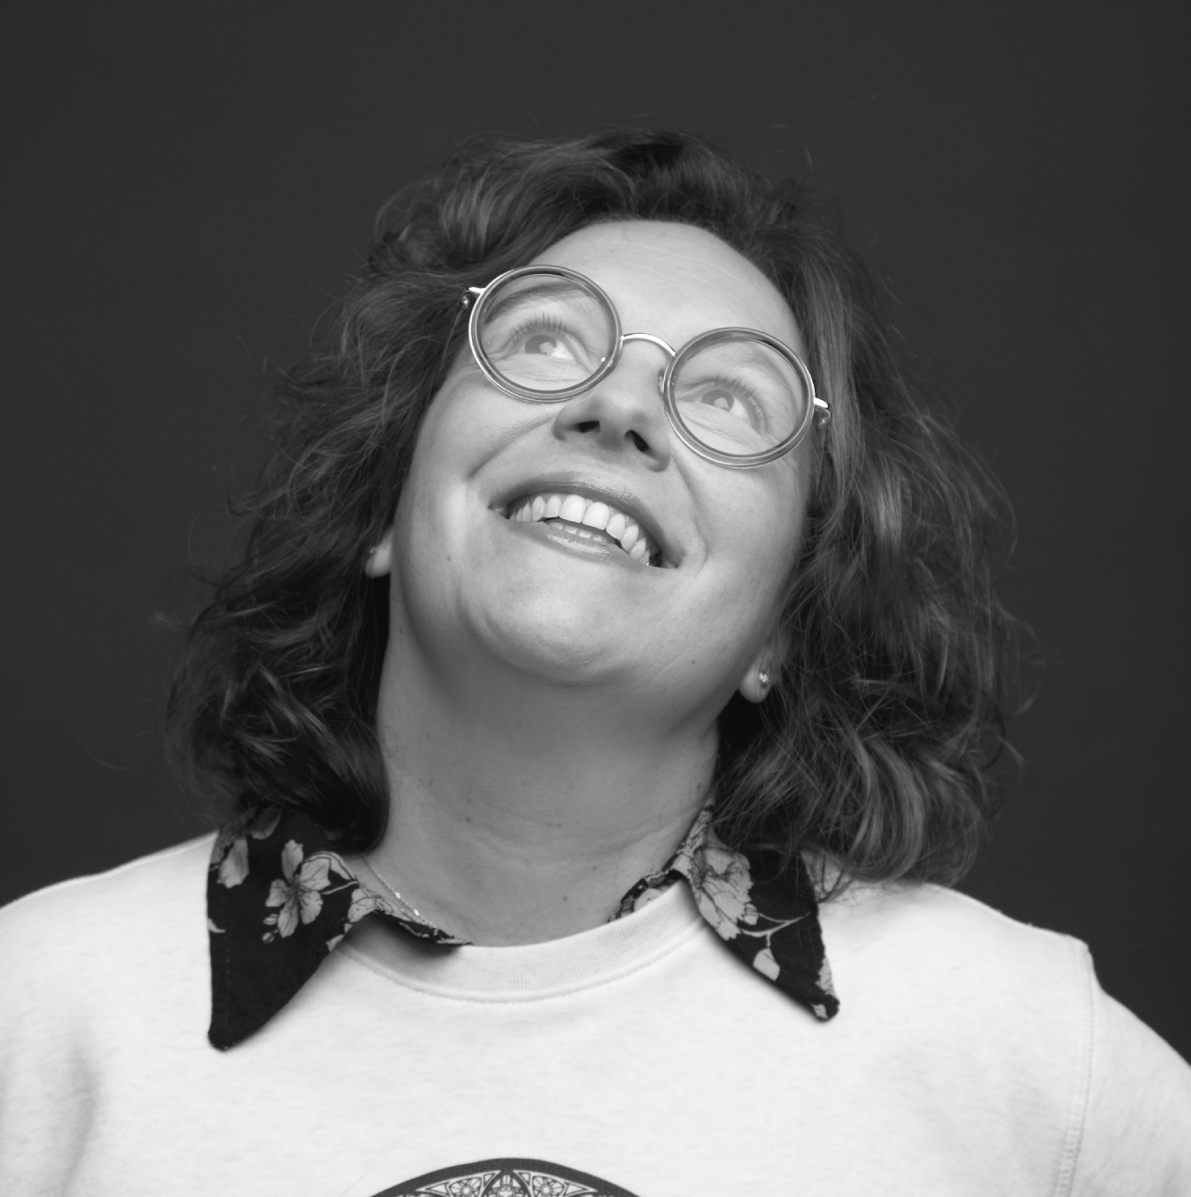
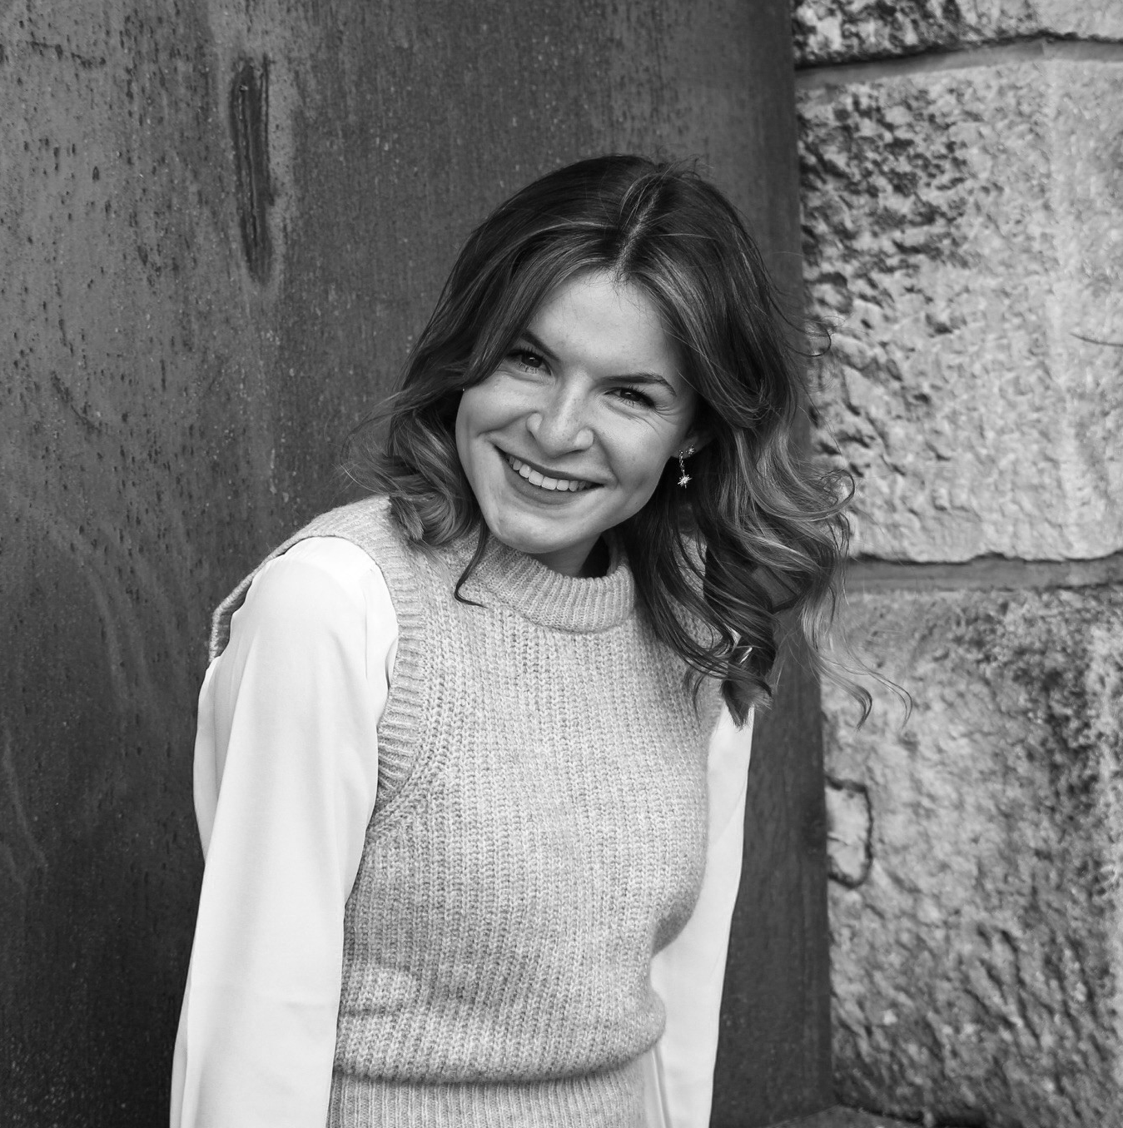
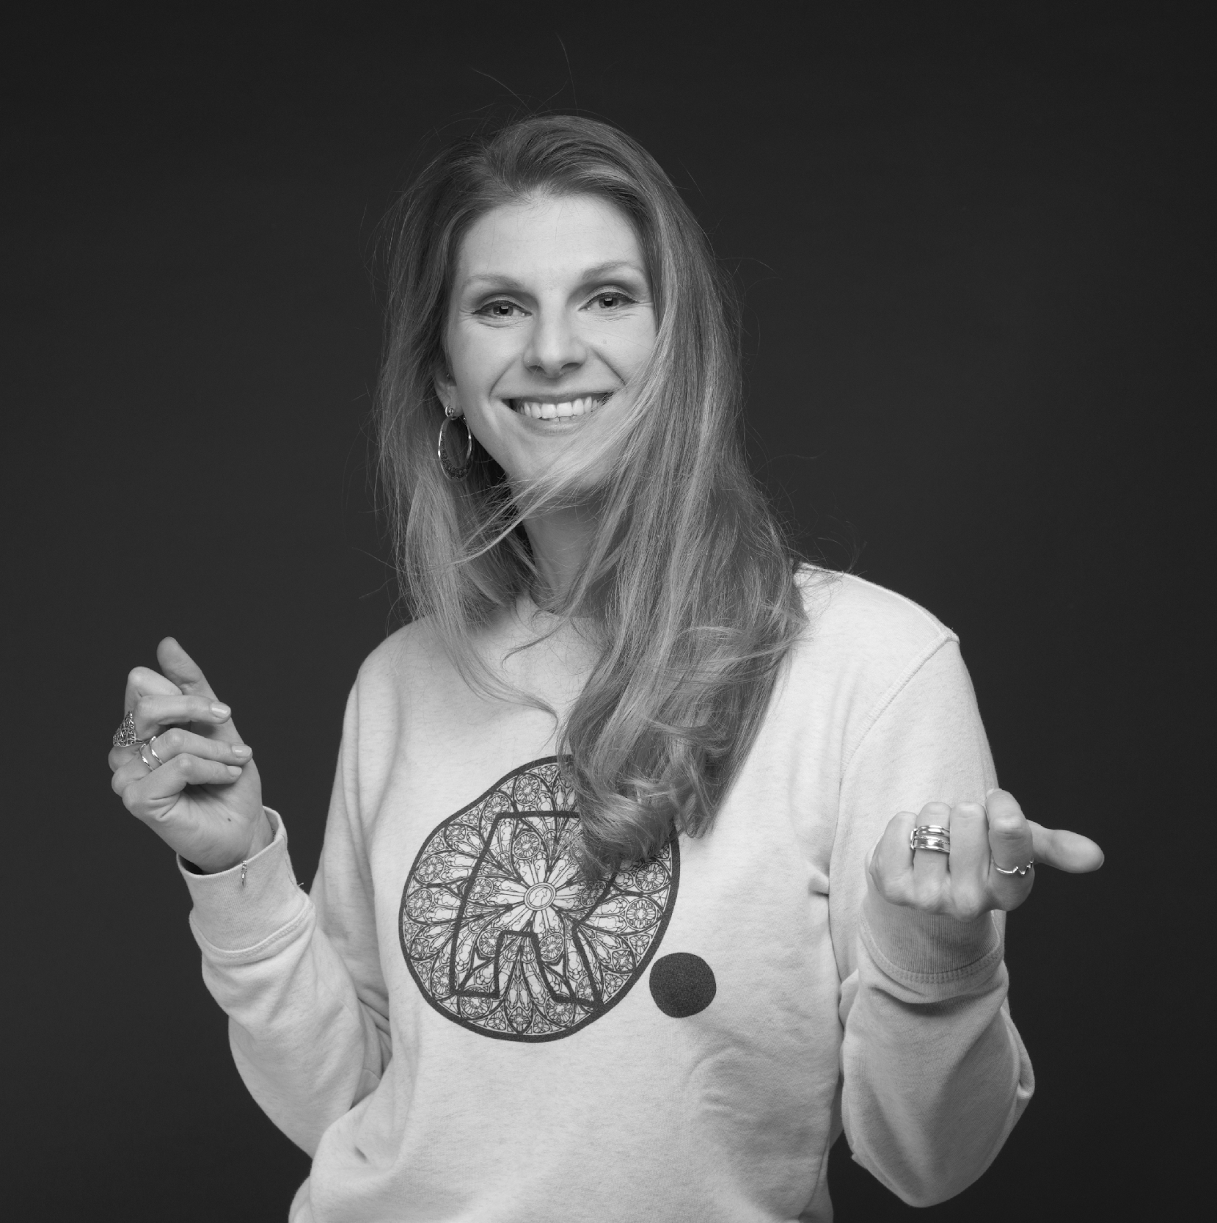
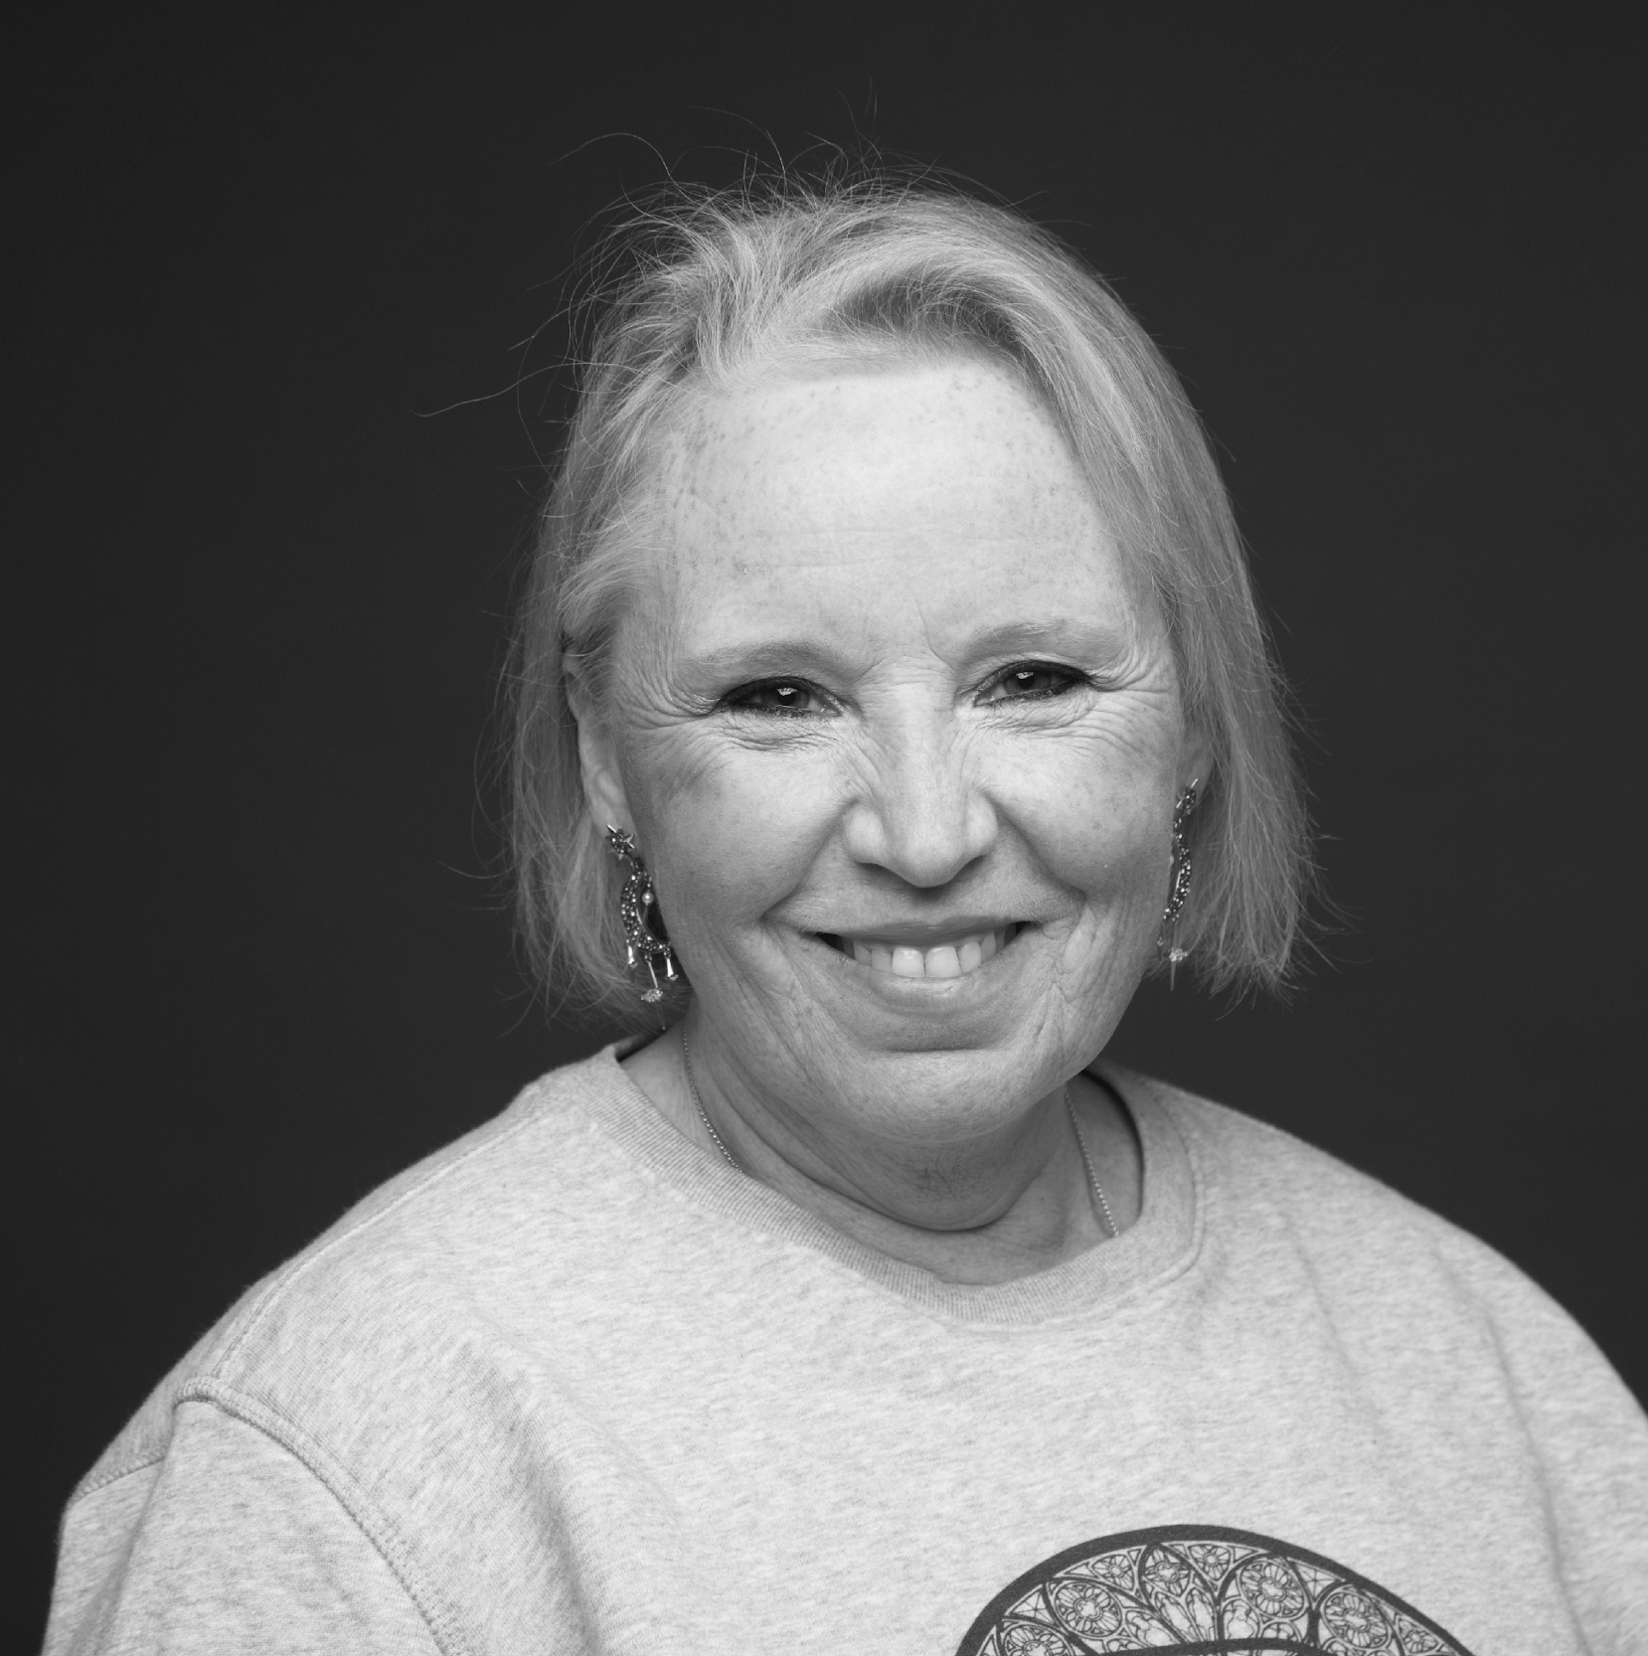
L’ÉQUIPE COMMUNICATION
Aminata Ba-Dermien, Directrice Communication & Commerciale
Marion Rabiller, Responsable Communication En charge des relations presse nationale et du contenu éditorial print et web
Adriana Cavalli, Chargée de communication En charge du digital
Lorène Endico, Chargée de communication En charge de l’éditorial et l’événementiel
Yannick Bugeon, Responsable des relations internationales et soutien aux projets innovants

Slide 10
CONTEXTE

Slide 11
CONTEXTE
Rouen Tourisme travaille sa communication et ses offres de la destination autour de 5 patrimoines : historique, artistique, naturel, industriel et gastronomique.
En 2021, Rouen devient l’unique ville française à être distinguée ville créative par l’UNESCO en matière de gastronomie.
Réseau des villes créatives de l’UNESCO créé en 2004
L’objectif : promouvoir la coopération entre les villes ayant identifié la créativité comme un facteur stratégique du développement urbain durable
7 domaines créatifs (artisanat et arts populaires, arts numériques, cinéma, design, gastronomie, littérature, et musique)

Slide 12
CONTEXTE
Actions mises en place
Rouen Tourisme souhaite valoriser son patrimoine gastronomique et les expériences qui en découlent en prenant en compte ces nouveaux modes de consommation d’information et de rapport personnel à la cuisine.
Visite Rouen Gourmande
Création de la brochure Rouen à Table
Spécialités de territoire en vente en boutique
Volonté de lancer des dîners dans des lieux insolites
Série de 20 vidéos pour mettre en avant les restaurateurs, les chefs et artisans de bouche du Club des Toques rouennais, les producteurs…

Slide 13
ROUEN À TABLE AVEC LE CHEF DAMIEN

Slide 14
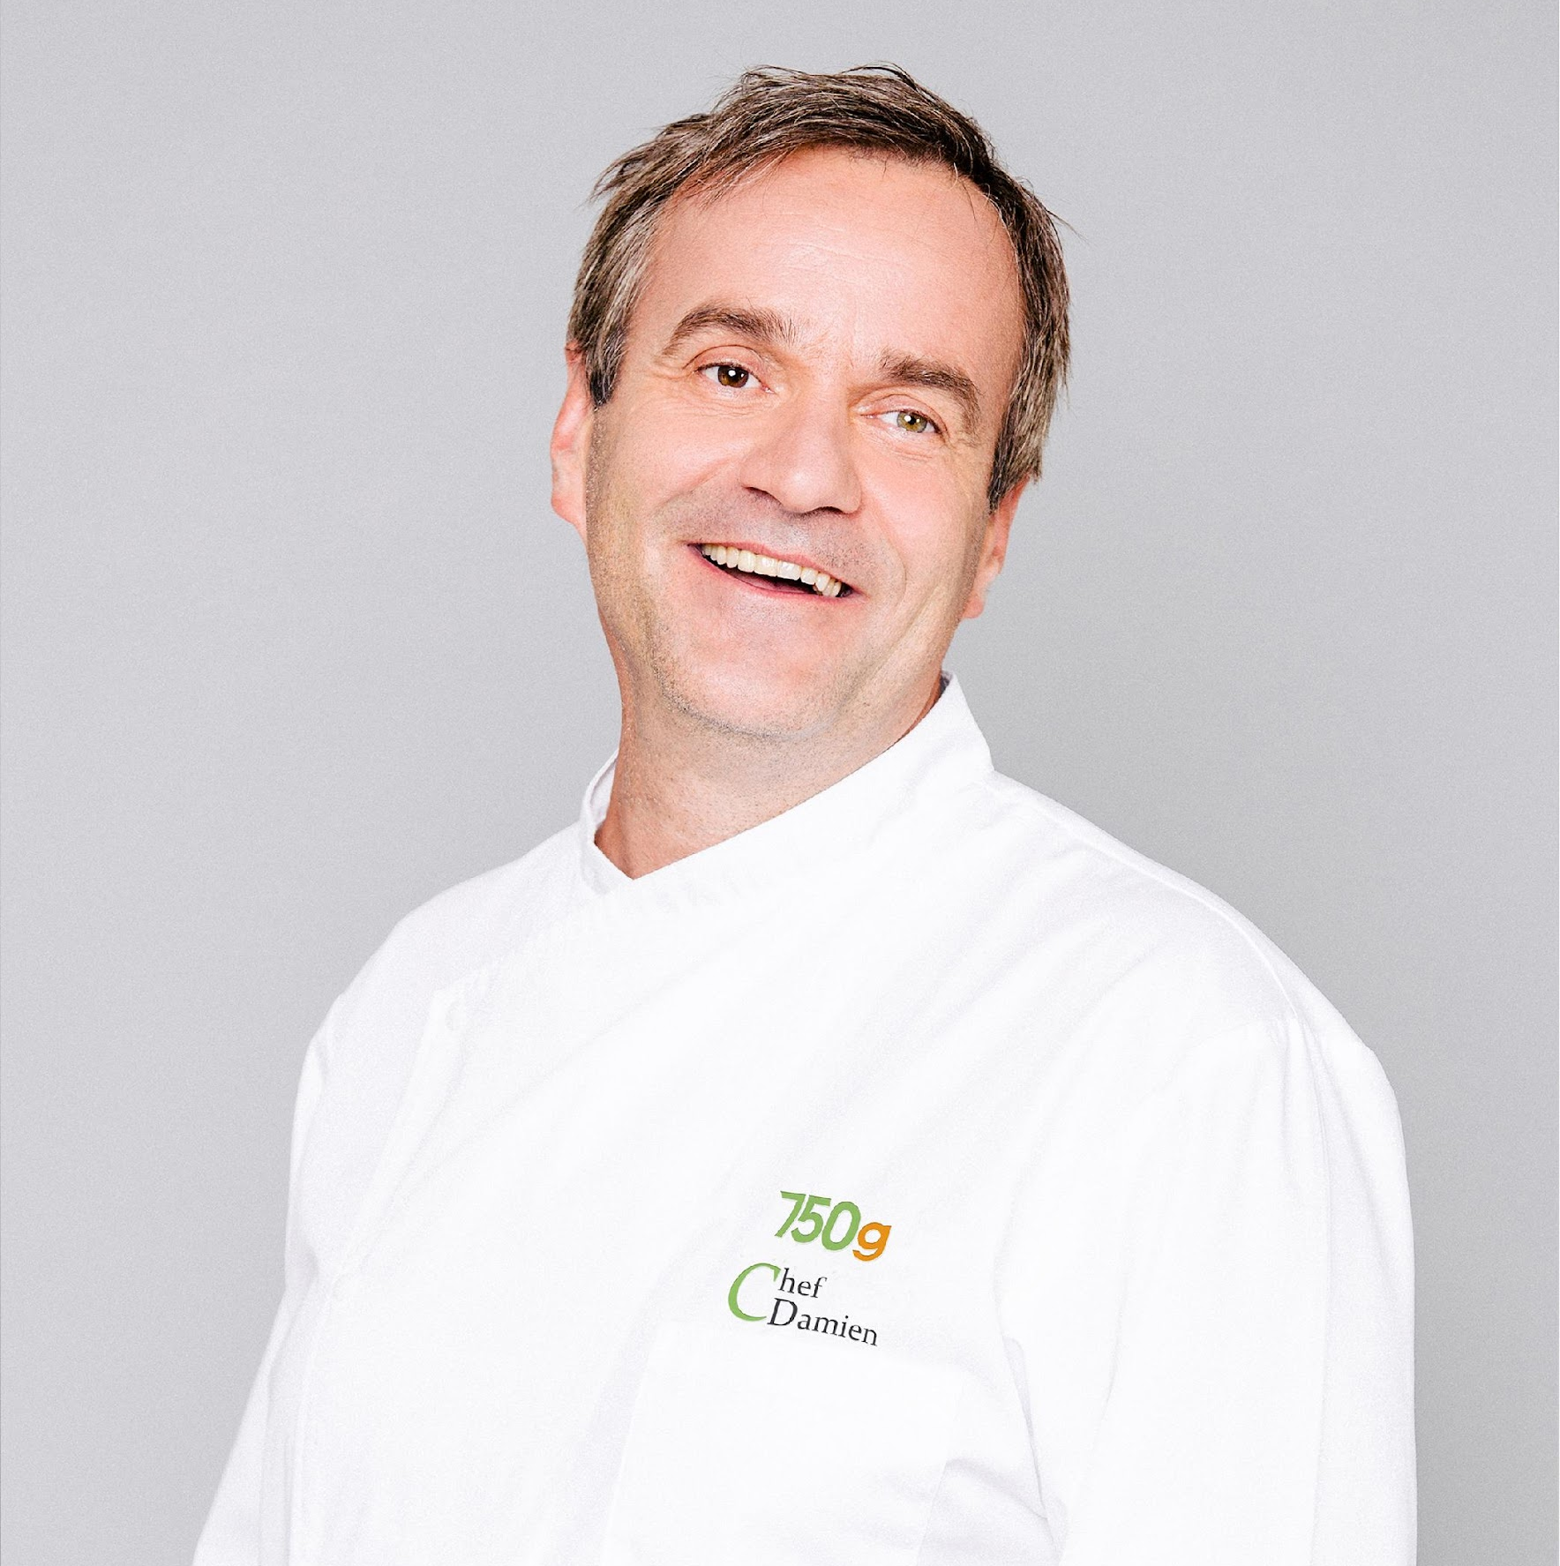
DAMIEN DUQUESNE
Rouen Tourisme s’est associé à Damien Duquesne, plus connu sous le nom de Chef Damien, célèbre chef cuisinier, enseignant et cofondateur du site internet 750g.com
Rencontre des chefs, artisans de bouche, lieux de formation, producteurs du territoire
10 épisodes de 2 séquences :
Rencontre avec un acteur de la gastronomie locale
Recette à 4 mains avec des produits locaux dans la cuisine du chef ou dans un lieu en adéquation avec les valeurs du réseau Villes Créatives
Chaque vidéo est diffusée sur les réseaux sociaux (Facebook, Twitter, LinkedIn) + site internet

Slide 15
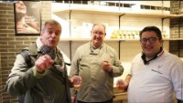
LE TEASER

Slide 16
L’ORGANISATION
Travail en mode projet
Yannick
Relation avec les intervenants
En charge du planning de tournage
Coordination pendant les tournages
Adriana
Coordination pendant les tournages
Suivi de la production des vidéos
Élaboration du planning éditorial
Publication sur les réseaux sociaux
Julie / Marion / Lorène
Création d’une mini-charte graphique
Presse (CP, conférence de presse)
Suivi de la production des vidéos

Slide 17
TEMPS ET BUDGET ALLOUÉ
TEMPS
Mobilisation temps humain
8 jours de tournage (février, mars, mai)
TOTAL : 400h
BUDGET APPROXIMATIF
Agence audiovisuelle : 32K
Participation Chef Damien : 7K
Temps humain (chargé) : 9K
TOTAL : 48 000 €

Slide 18
LES RETOMBÉES

Slide 19
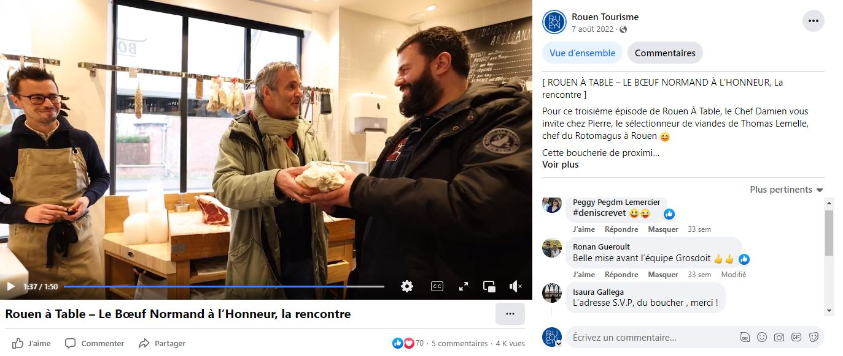
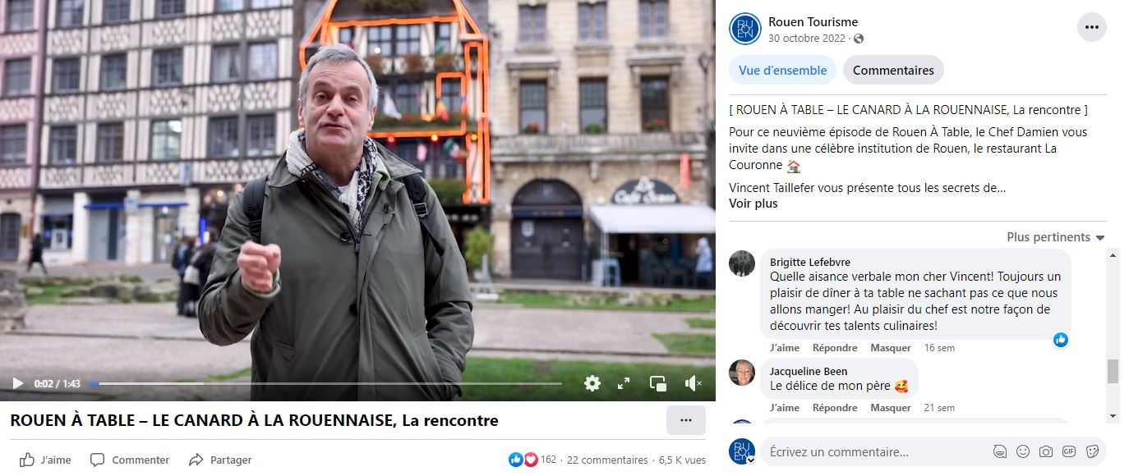
LES CHIFFRES
FACEBOOK
22 posts (teaser, vidéos rencontre et recette, bêtisier)
139,2 K impressions cumulées
51,6 K vues (de + de 3 secondes)
12,8 K interactions
2,9 K j’aime et réactions
TOP 3
Le Canard à la rouennaise – La rencontre
Le Bœuf Normand à l'honneur – La rencontre
Rouen à Table – Le teaser

Slide 20
LES CONSTATS
Ce qui fonctionne sur Facebook
Les actus presse / retombées sur la ville
tout ce qui est en lien avec l’attractivité du territoire : fierté des locaux
Les posts affinitaires
Les photos du territoire
Ce qui ne fonctionne pas
Le format vidéo (aucune dans nos top 3)
À RETRAVAILLER
Nombre de vidéos
Format
Fréquence
MEILLEURES RETOMBÉES SUR LINKEDIN !

Slide 21
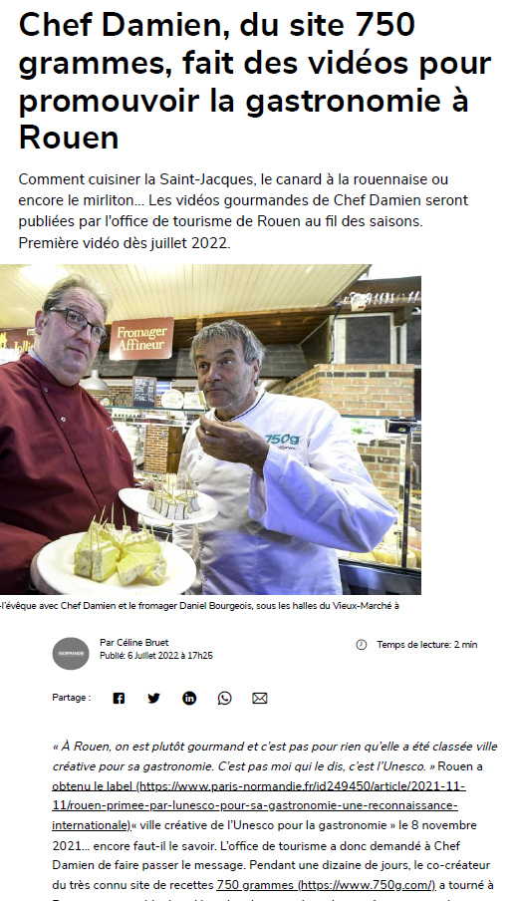
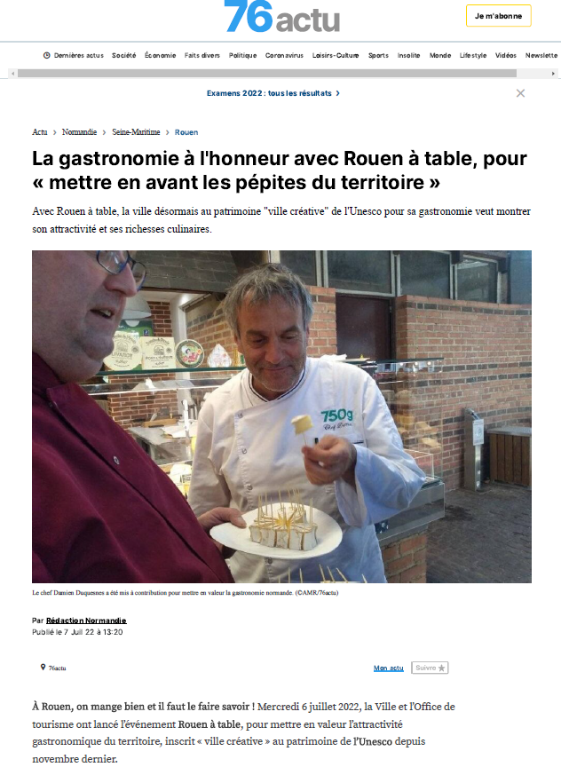
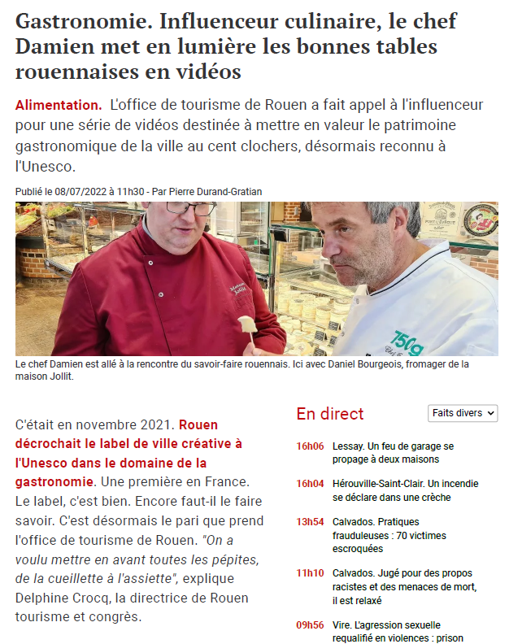
76 actu
Tendance Ouest
Paris-Normandie

Slide 22
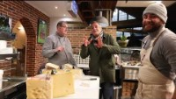
LE BÊTISIER

Slide 24
Mathilde LELANDAIS
Coeur de Nacre Tourisme
Offices de Tourisme, se lancer sur TikTok : pourquoi et comment ?

Slide 25
Se lancer sur TIK TOK, comment et pourquoi ?
Mathilde LELANDAIS
Pierre LEQUESNE

Slide 26
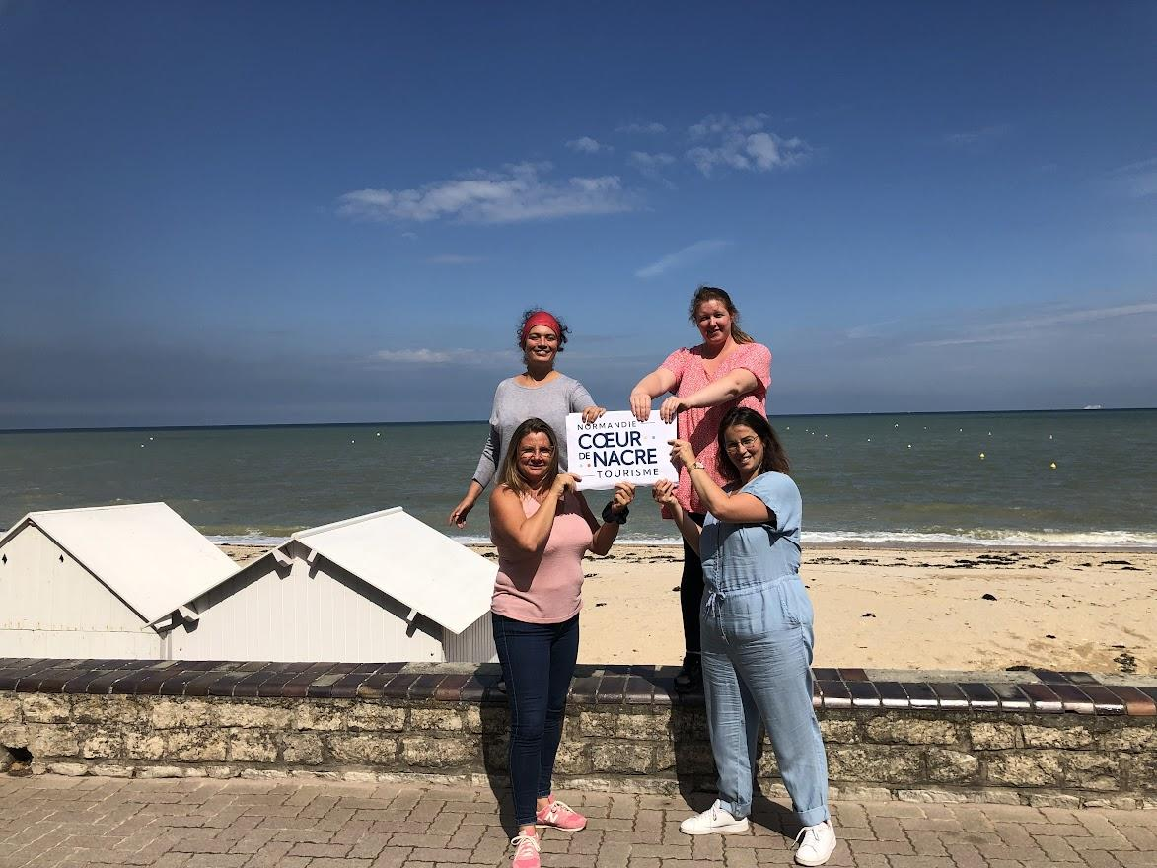
Qui sommes-nous ?
Coeur de Nacre – 12 communes dont 5 stations balnéaires sur les Plages du Débarquement
Établissement Public Industriel et Commercial
3 offices de tourisme : Courseulles/Luc/St Aubin
200 partenaires
85 000 visiteurs/an
14 employés
5 saisonniers
Démarche RSE

Slide 27
Community Management
En interne
Mathilde : communication, relations presse, photothèque, réseaux sociaux
Pierre : missions e-tourisme, gestion de projets, suppléant réseaux sociaux

Slide 28
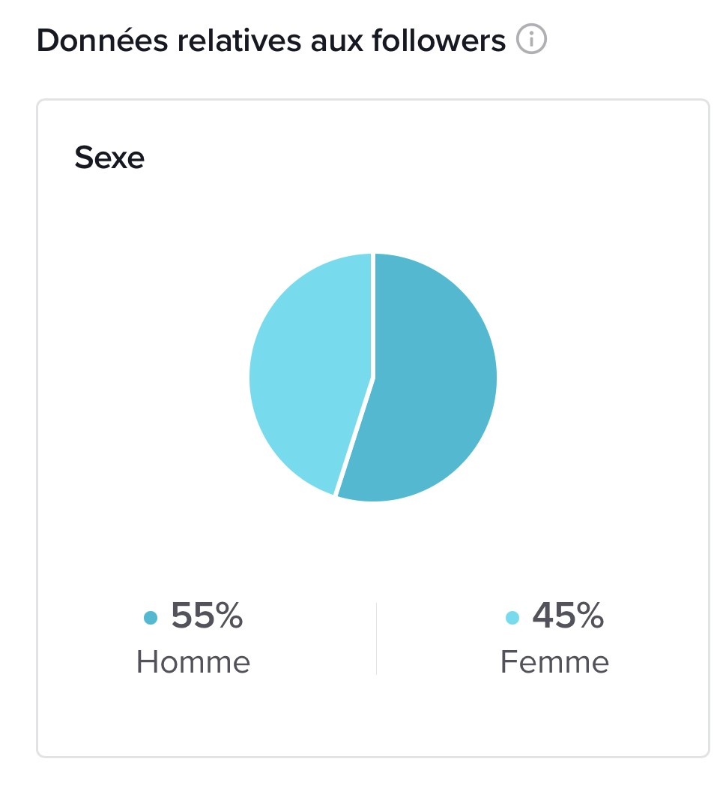
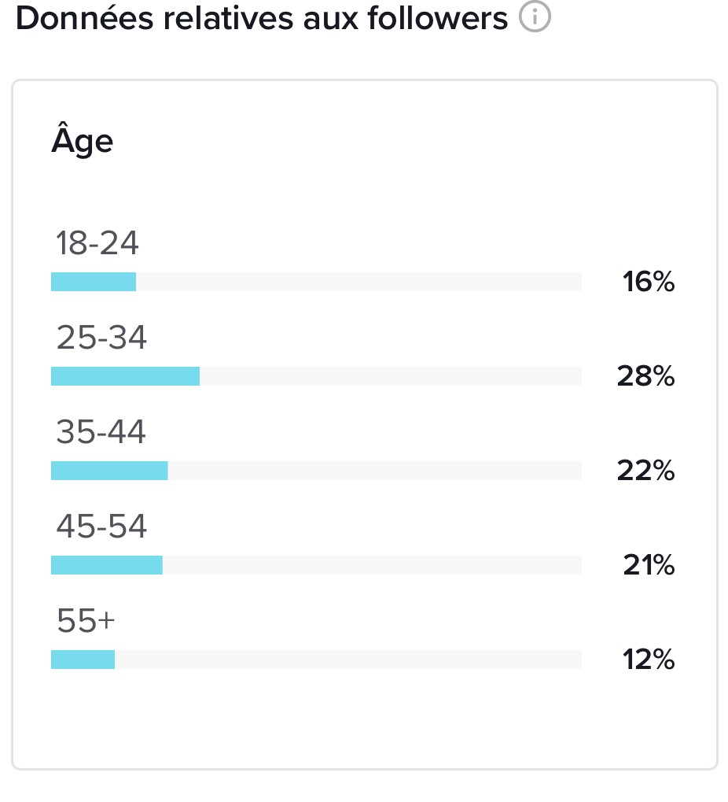
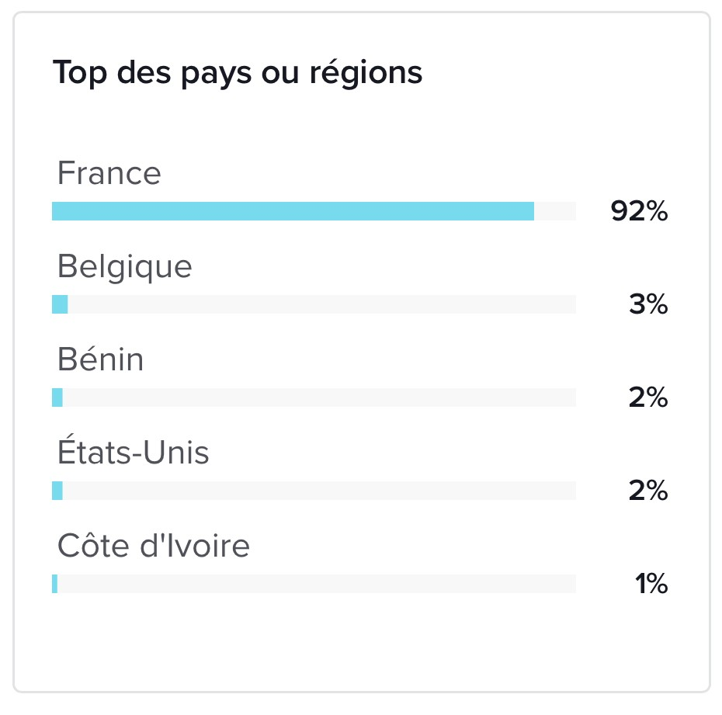
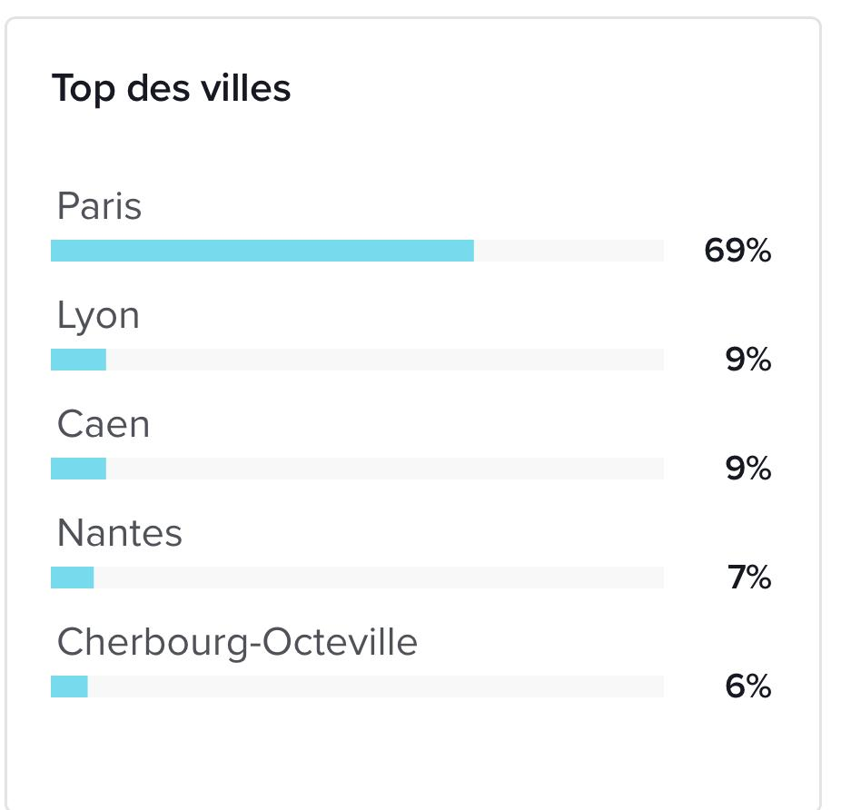
Quelques chiffres
@coeurdenacretourisme
653 followers
3537 j’aime
Lancement du compte novembre 2021
94 vidéos

Slide 29
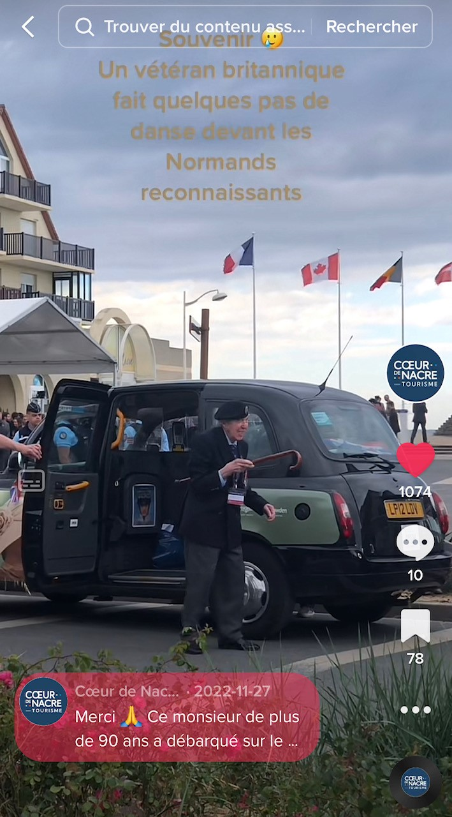
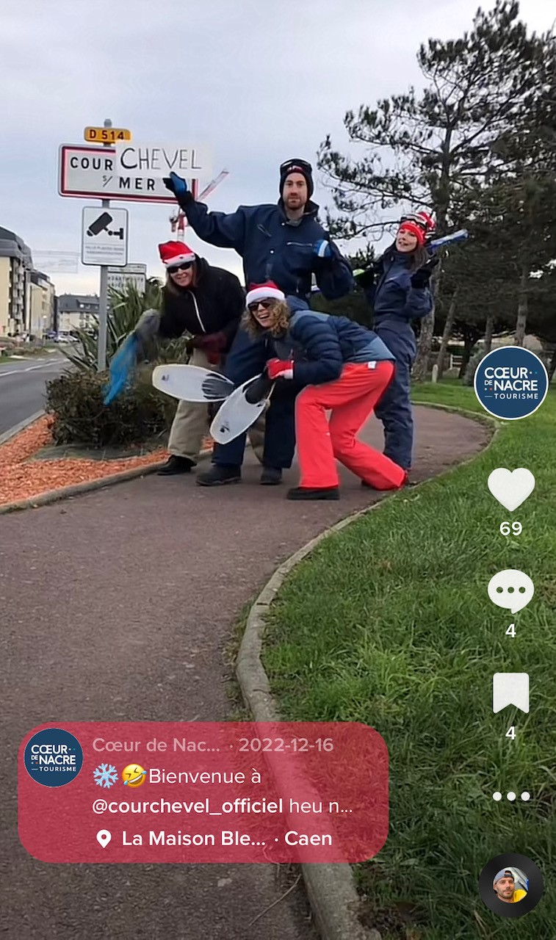
émotion
14 000 lectures
1074 j’aime
7 commentaires
31% ont regardé toute la vidéo
68% hommes
61 nouveaux followers
18-24 ans 37%, 25-34 ans 19%, 35-44 ans 12%
humour
1137 lectures
69 j’aime
4 commentaires
9,5% ont regardé toute la vidéo
8 nouveaux followers
61% femmes
18-24 ans 24%, 25-34 ans 28%, 35-44 ans 21%

Slide 30
Quelques chiffres

Slide 31
Ce qu’il faut retenir
Lancée en 2016.
Près d’1,5 milliards d’utilisateurs actifs dans le monde.
52 min/par jour sur Tik Tok versus 30 minutes sur Instagram.
TikTok fait désormais partie des réseaux sociaux les plus populaires.
TikTok est un réseau où le contenu est plus visuel que sur n’importe quel autre réseau.
TikTok reste un canal léger et insouciant.
90% des inscrits l’utilisent tous les jours.
Objectif Viralité : la plateforme sociale figure parmi les réseaux sociaux avec un taux d’engagement élevé (à deux chiffres).

Slide 32
Quelle cible ?
Si 60% de l’audience de TikTok à moins de 34 ans, cela veut aussi dire que 40% en a plus de 35.
Les ados d’aujourd’hui sont les adultes de demain ! Les jeunes, en plus d’avoir du temps, sont actifs et engagés. Ils partagent, créent et « influencent » leurs parents.
Nos 2 cibles majeures :
La génération Y (ou Millennials)
née entre le début des années 80 et le milieu des années 90. C'est la première véritable génération à grandir avec Internet, l'ordinateur et les jeux vidéo.
La génération Z
née depuis 1995 et qui arrive progressivement sur le marché du travail. Son Z lui vient aussi du mot «zappeur». C’est la génération des smartphones et des réseaux sociaux.

Slide 33
Pourquoi aller sur Tik Tok ?
Plateforme idéale pour le marketing de contenus (vidéos)
Présenter la destination de manière drôle et décalée
Montrer une autre facette de votre destination ou de votre OT, comme les coulisses, votre quotidien
Moderniser l’image de la destination
Augmenter la visibilité et développer la notoriété de notre destination auprès d’un public + jeune
Développer un contact avec les utilisateurs pour bâtir une communauté solide

Slide 34
Quels conseils
Contenu créatif et humoristique
Être social en :
Répondant/mettant un cœur aux commentaires que vous recevez
Commentant les publications de profils du même secteur que vous
Relevant quelques défis viraux
Humaniser votre destination
Réaliser des vidéos courtes : Attention, les premières secondes doivent être percutantes !
Créer des vidéos à partir de musiques tendances / trend
Utiliser des modèles des gagner du temps
S’appuyer sur des grands événements porteurs, l’actualité, la météo
Hashtags
la régularité est primordiale
Pour avoir une chance de percer sur ce réseau social et maximiser les chances de viralité du contenu produit, il vous faudra être impliqué(e) et réactif(ive).

Slide 35
Quels outils ?
Pas besoin d’avoir des logiciels de montage onéreux et trop techniques pour créer des vidéos originales et créatives.
Le montage peut se faire directement via Tik Tok.
Il existe aussi

Slide 36
Autres pistes
Travailler avec les influenceurs
Faire des campagnes publicitaires ciblées
Ne pas négliger Instagram : la riposte d’Instagram, avec ses Reels, a aussi porté ses fruits !

Slide 37
Merci pour votre attention Des questions ?
Cœur de Nacre tourisme
www.coeurdenacretourisme.com
Sources intéressantes :
https://digitad.ca/guide-strategie-medias-sociaux/ , https://digitad.ca/strategie-tiktok-bien-demarrer/ , https://lempreintedigitale.com/podcast/3-raisons-de-lancer-marque-sur-tiktok/ , https://www.doofinder.com/fr/blog/tik-tok-e-commerce-strategies , https://www.statista.com/statistics/1095186/tiktok-us-users-age/ , https://www.capital.fr/entreprises-marches/tiktok-pourquoi-les-jeunes-adorent-1390596 , https://webalia.fr/7-raisons-dutiliser-tiktok/ , https://solutions.lesechos.fr/com-marketing/c/quel-est-linteret-de-tik-tok-pour-son-entreprise-32496/ , https://www.pellerin-formation.com/musiques-tendances-tiktok/

Slide 38
Séverine Frères
Normandie Tourisme
Présentation du CRT Normandie et de ses grandes actions de communication en 2023.

Slide 39
Qui sommes-nous ?

Slide 40
Et plus précisément à la com’
Alison, responsable du pôle
Marie-Anaïs et Eva sur le site internet. Avec Juan en stage jusque juillet
Alexandre pour la presse
Danielle, notre reporter d’images
Thomas, photographe et responsable de la médiathèque
Séverine, Social Media Manager
Anaïs, en alternance et qui nous assiste dans le service

Slide 41
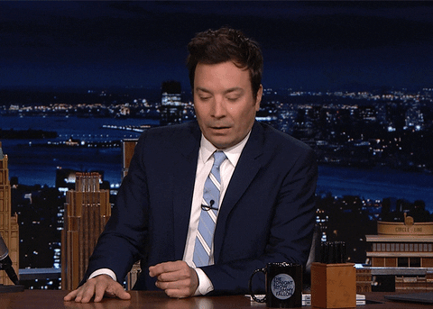
Où nous trouver sur les réseaux ? (en français)
Facebook : 200 000 fans
Instagram : 62 000 abonnés
Twitter : 25 000 followers
Linkedin : 13 000 abonnés
Pinterest : 207 abonnés (compte ouvert le 1er mars)
Notes:
Au total près de 300 000 abonnés sur nos RS en Français ! A chaque réseaux sa cible et/ou son type de publication : Sur FB, notre cœur de cible ce sont les 45+ insta les 25-35,

Slide 42
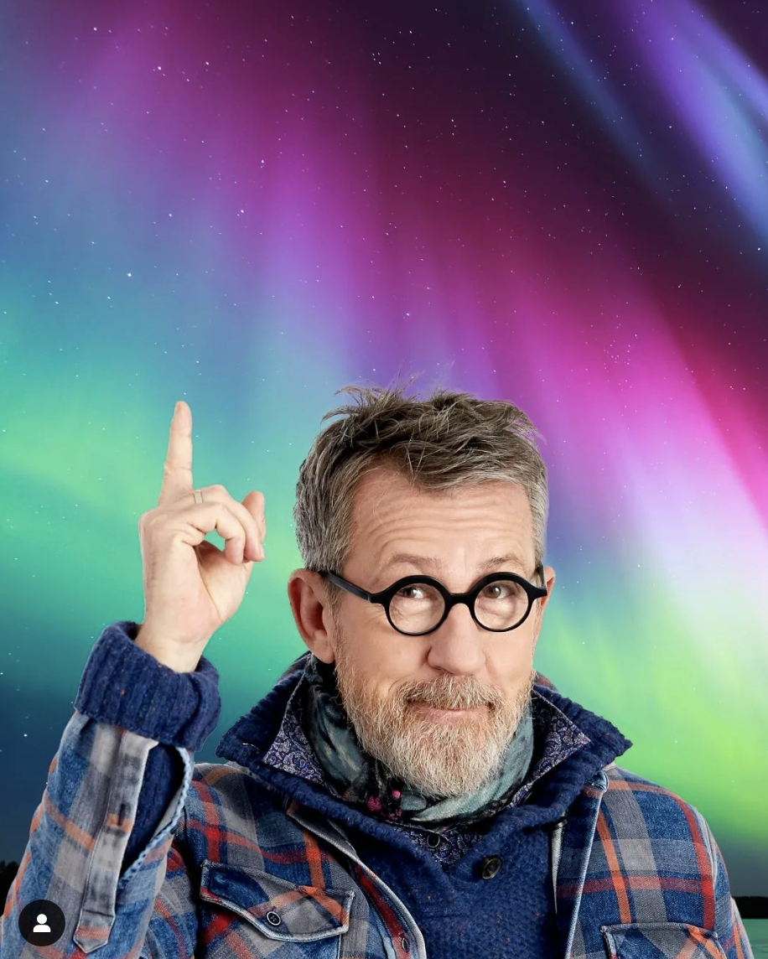
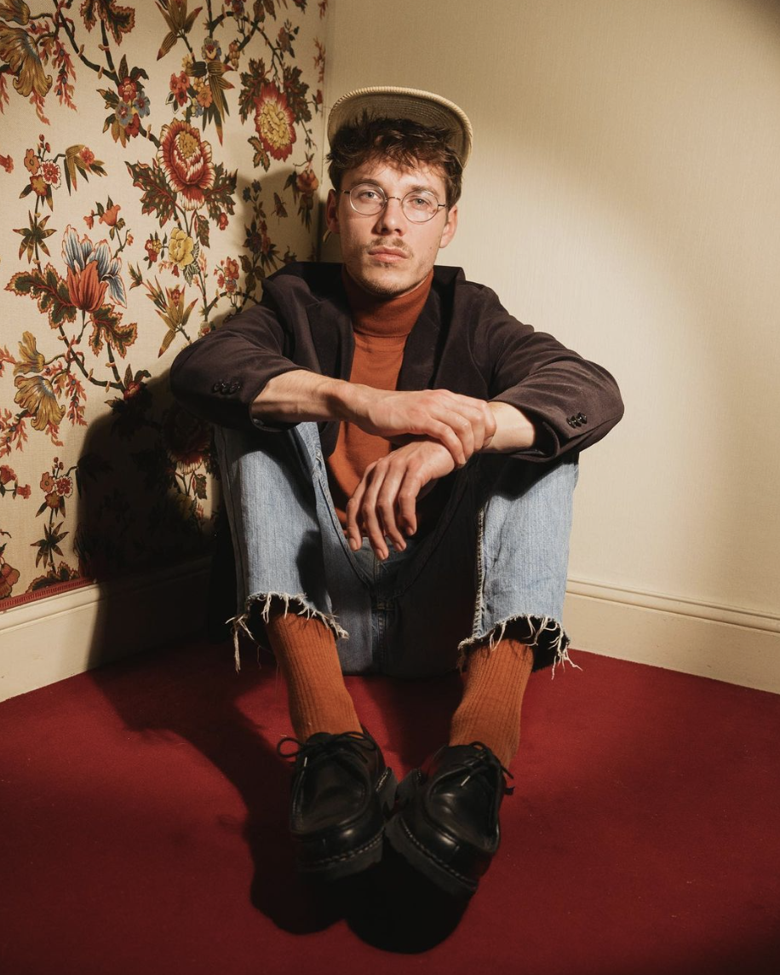
Nos grandes actions de communication pour 2023
Développement et promotion sur site web, des réseaux sociaux et accueils de presse sur les ailes de saison en privilégiant les lieux moins fréquentés et les modes de déplacement doux.
Accueils d’influenceurs : French Wanderers sur le territoire de Coutances puis sur le GR® tour de Suisse Normande
Mise en avant des Expériences Normandes et de Normandie Sans Ma Voiture
Promotion de la Normandie sur les ailes de saison avec une campagne de communication digitale en 3 vagues (printemps, automne et fin d’année)
Promotion des grands événements :
Armada : presse et digital (site web et RS)
80ème anniversaire du D-Day : projet Epicurieux
150ème anniversaire de l’Impressionnisme : projet Jonathan Bertin

Slide 43
L'atelier de l'après-midi
Comment favoriser les collaborations entre les CM en Normandie ?
Quels sont vos outils indispensables :
ceux qui facilitent votre quotidien, ceux qui vous permettent de communiquer avec vos collègues, et ceux qui pourraient être mis en place pour que nous communiquions de manière optimale tous ensemble ?
Quelles sont vos motivations / freins à travailler avec Normandie Tourisme ?
Quel(s) projet(s) pourrions-nous mettre en place tous ensemble à plus ou moins court terme ?

Slide 44
Vers une nouvelle journée des CM ?
La lettre au père noël !
Quel(s) format(s), quel(s) contenu(s), quel(s) intervenant(s) ?
Quelle implication du collectif ?
Quel modèle économique ?

Slide 45
Merci !
Bon retour à toutes et à tous !

